Slide 1
ระบบประกันสุขภาพประเทศมาเลเซีย
เสนอ
ผู้ช่วยศาสตราจารย์ ดร.วรพจน์ พรหมสัตยพรต

Slide 2
ความเป็นมา
ระบบสุขภาพของประเทศมาเลเซียแต่ก่อนถูกพัฒนามาเพื่อตอบสนองความต้องการของข้าราชการพลเรือน และพนักงานของรัฐ และค่อยๆพัฒนาบริการ ขยายไปให้บริการกับประชาชนในเมืองและเขตพื้นที่ส่วนใหญ่ หลังจากสงครามโลกครั้งที่สองได้มีการพัฒนาจากเดิมโดยให้บริการแก่ประชาชนในพื้นที่ชนบทด้วย ต่อมา ได้มีการศึกษารูปแบบบริการสุขภาพของประเทศไต้หวัน และมีการพัฒนารูปแบบประกันสุขภาพมาจนถึงปัจจุบัน

Slide 3
รูปแบบระบบประกันของประเทศมาเลเซีย มีดังนี้
Employees Provident Fund (EPF)
Social Security Organization (SOCSO)
ประกันสุขภาพเอกชน

Slide 4
1. Employees Provident Fund (EPF)
เป็นหลักประกันด้านการเงินเมื่อเกษียณจากการทำงาน
เมื่อเจ็บป่วยและเดือดร้อนเรื่องที่อยู่อาศัย
ใช้กลไกการบังคับออม(Compulsory savings scheme) และร่วมสมทบโดยนายจ้าง

Slide 5
2.Social Security Organization (SOCSO)
สำหรับลูกจ้างหรือแรงงานที่มีรายได้ต่ำ(ไม่เกิน 2,000 ริงกิตต่อเดือน)
เป็นประกันสังคมแบบบังคับ
ให้ผลประโยชน์แก่ลูกจ้างในกรณีเกิดอุบัติเหตุหรือการเจ็บป่วยหรือพิการ อันเนื่องมาจากการทำงาน

Slide 6
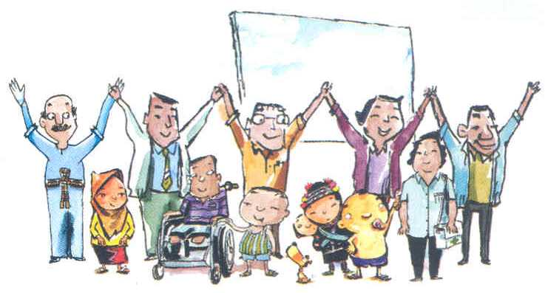
3. ประกันสุขภาพเอกชน
สำหรับผู้ที่ไม่มีประกันสุขภาพ สามารถใช้บริการที่รัฐจัดให้โดยไม่เสียค่าบริการ

Slide 7
งบประมาณ
แหล่งที่มาของงบประมาณ มาจาก 4 แหล่ง
direct taxation (จากการเก็บภาษีโดยตรง)
social insurance (ประกันสังคม)
- Private health insurance (ประกันเอกชน)
- out-of-pocket payments (ประชาชนชำระค่าใช้จ่ายเอง)
รายได้ของโรงพยาบาลรัฐ ได้มาจากการเก็บภาษีทั่วไป (General tax)และได้จากเงินที่ผู้ป่วยจ่ายเอง

Slide 8
ระบบบริการ
ทางเลือกใช้บริการของผู้บริโภค การเข้าสู่ระบบ และการส่งต่อ
-โดยหลักการ ผู้ป่วยต้องขอรับบริการตามขั้นตอนของระบบการส่งต่อ -โดยทางปฏิบัติ ผู้ป่วยสามารถเลือกใช้บริการจากสถานพยาบาลใดก็ได้ ทั้งรัฐและเอกชน
ผู้ให้บริการ
-ภาครัฐและเอกชนให้บริการทุกระดับ
-สถานบริการปฐมภูมิของภาคเอกชนมากกว่าภาครัฐ
-สถานบริการทุติยภูมิ และตติยภูมิ ภาครัฐมากกว่าภาคเอกชน

Slide 9
เปรียบเทียบกับระบบประกันสุขภาพของประเทศไทย
ประเทศมาเลเซีย
ประเทศไทย
ไม่มีระบบหลักประกันสุขภาพถ้วนหน้า
ระบบประกันสังคมเป็นการประกันสังคมแบบบังคับ สำหรับลูกจ้างหรือแรงงานที่มีรายได้ต่ำ
ผู้ที่ไม่มีประกันสุขภาพสามารถใช้บริการที่รัฐจัดให้โดยไม่เสียค่าบริการ
มีระบบประกันสุขภาพถ้วนหน้า
ระบบประกันสังคมครอบคลุมลูกจ้างหรือแรงงาน ทุกคน
ผู้ด้อยโอกาสจะไม่เสียค่าใช้จ่ายในการเข้ารับบริการ

Slide 10
สมาชิกในกลุ่ม
1.นางสาวจิราภรณ์ หน่อใหม่ 54011410022 2.นางสาวจิราภรณ์ โชคเหมาะ 54011410023 3.นางสาวชนาภา นาใจคง 54011410036 4. นายกิตติศักดิ์ โม้แซง 54011410132
5. นางสาวน้ำฝน กางหอม 54011410165 6.นางสาวอรทัย บุญพันธ์ 54011410218
หลักสูตรสาธารณสุขศาสตรบัณฑิต

Slide 11
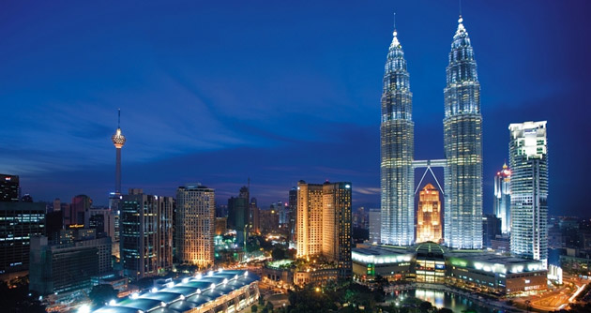
ขอบคุณค่ะ

